Slide 1




VUI MỪNG CHÀO ĐÓN CÁC EM ĐẾN VỚI BÀI HỌC MỚI!

Slide 2

KHỞI ĐỘNG
NHANH TAY NHANH MẮT
Quan sát nhanh các hình ảnh và viết lại tên ngành nghề thủ công của các sản phẩm thủ công mĩ nghệ.

Slide 3
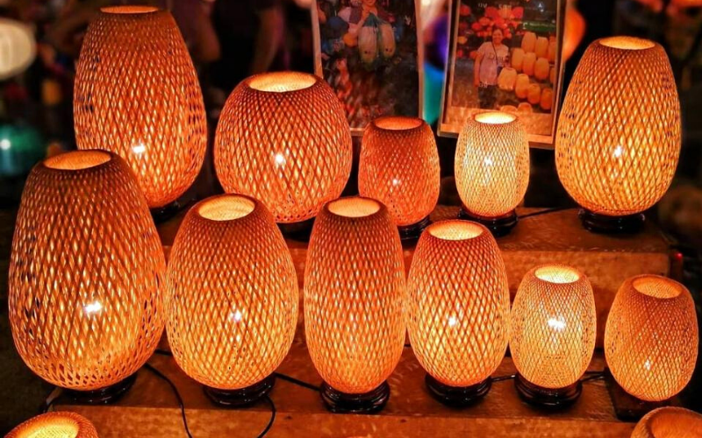
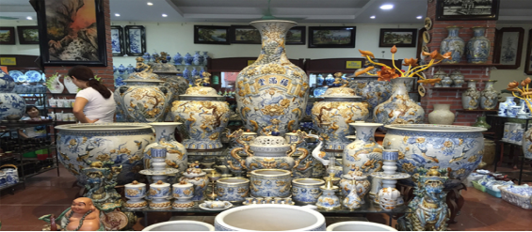
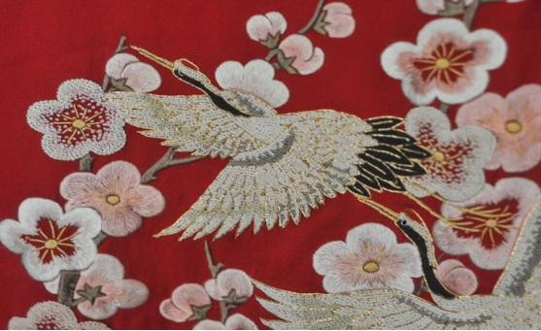
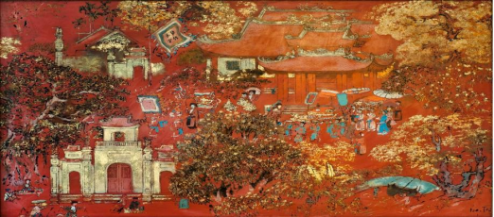
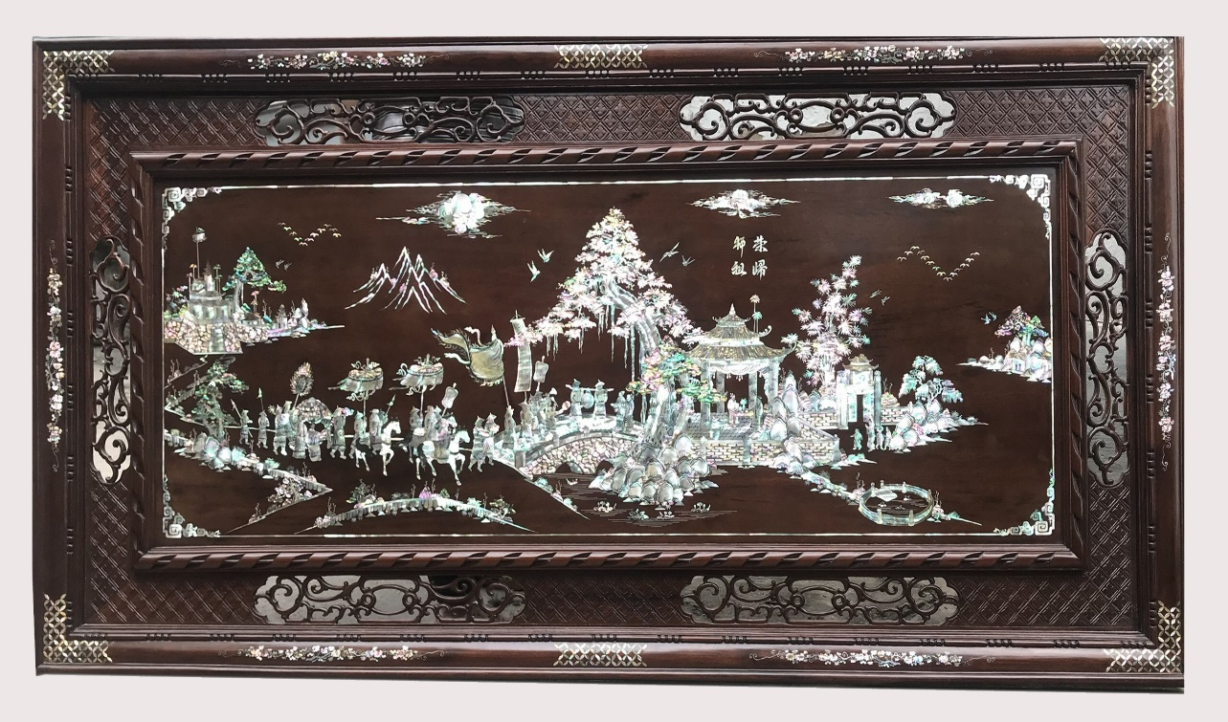
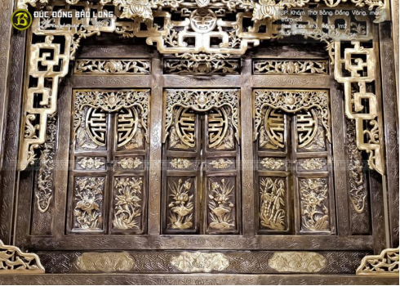
NHANH TAY NHANH MẮT
1
2
3
4
5
6

Slide 4
NHANH TAY NHANH MẮT
1
2
Nghề mây tre đan
Nghề làm gốm

Slide 5
NHANH TAY NHANH MẮT
3
4
Nghề thêu tay
Nghề sơn mài

Slide 6
NHANH TAY NHANH MẮT
5
6
Nghề khảm trai
Nghề gò đồng

Slide 7
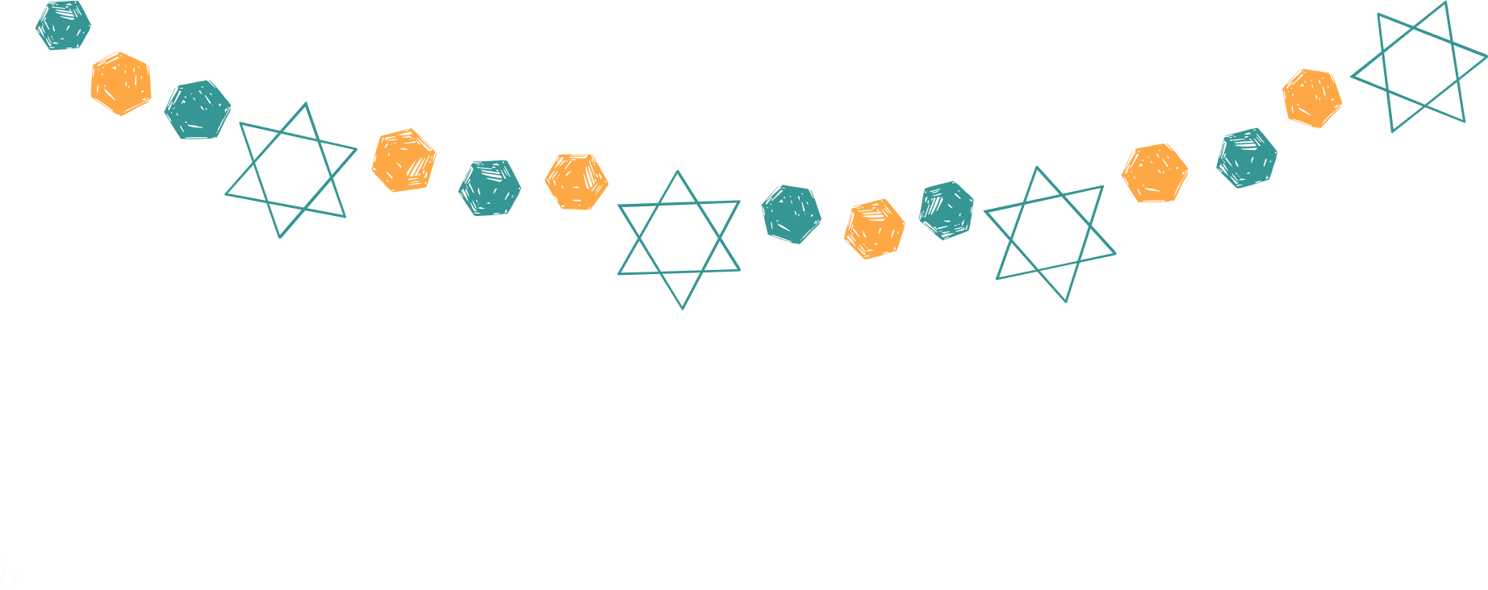
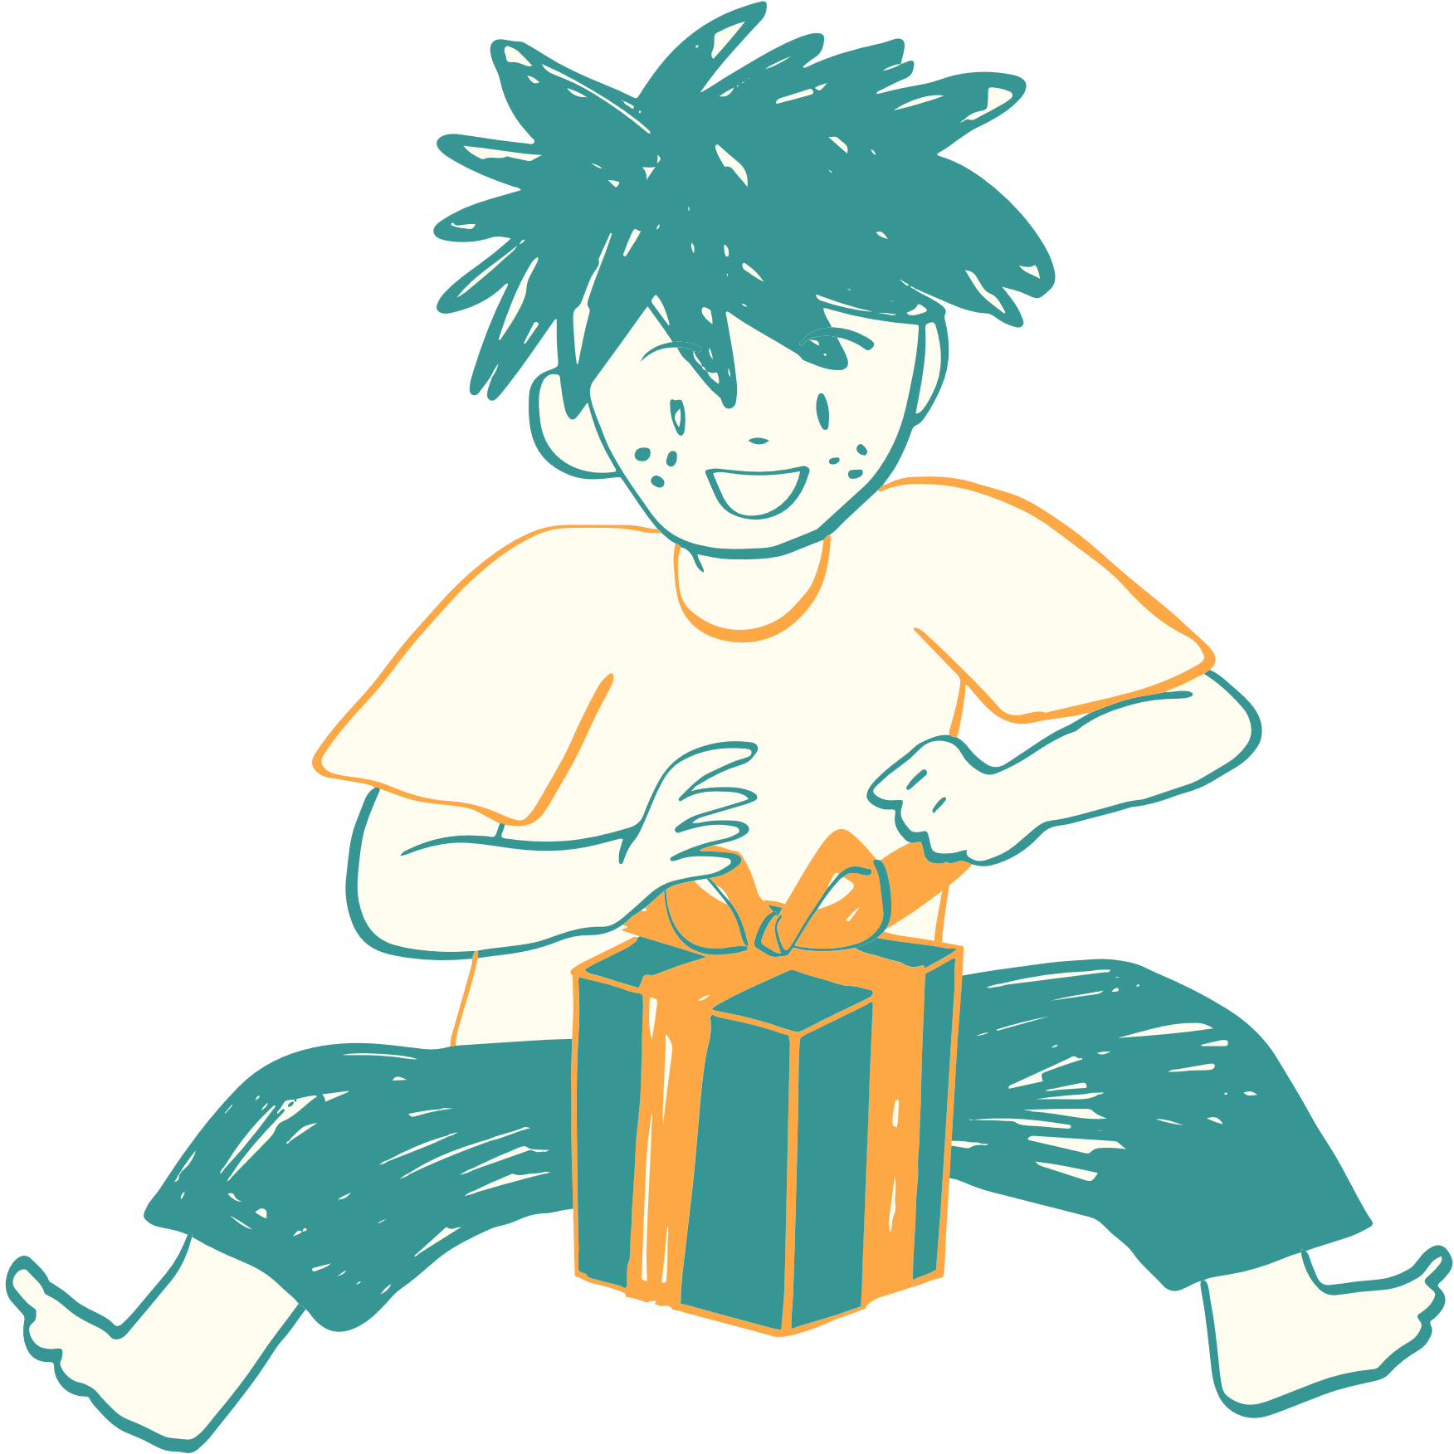
BÀI 5: QUÀ TẶNG BẠN
CHỦ ĐỀ 3: QUÀ KỈ NIỆM

Slide 8
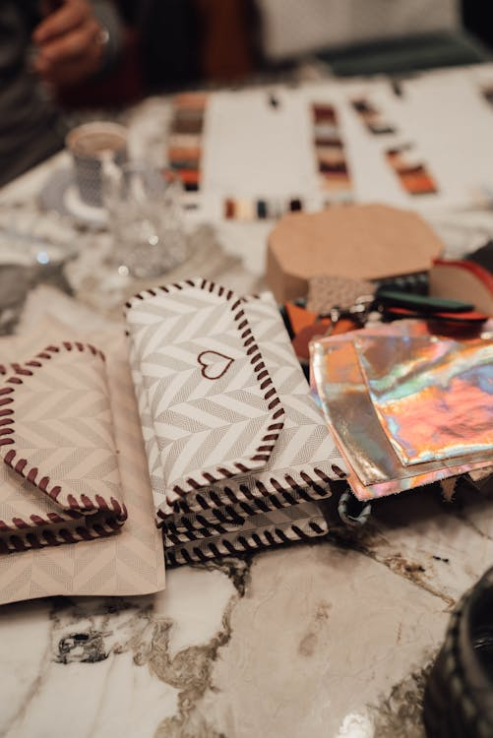
NỘI DUNG BÀI HỌC
01
Quan sát, nhận biết
02
Thực hành, sáng tạo
03
Cảm nhận, chia sẻ
04
Vận dụng

Slide 9
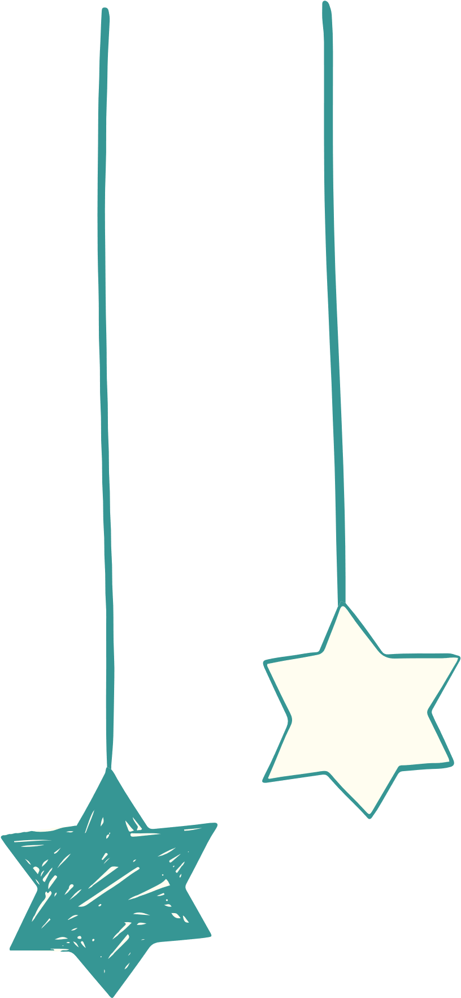



QUAN SÁT, NHẬN BIẾT
01

Slide 10
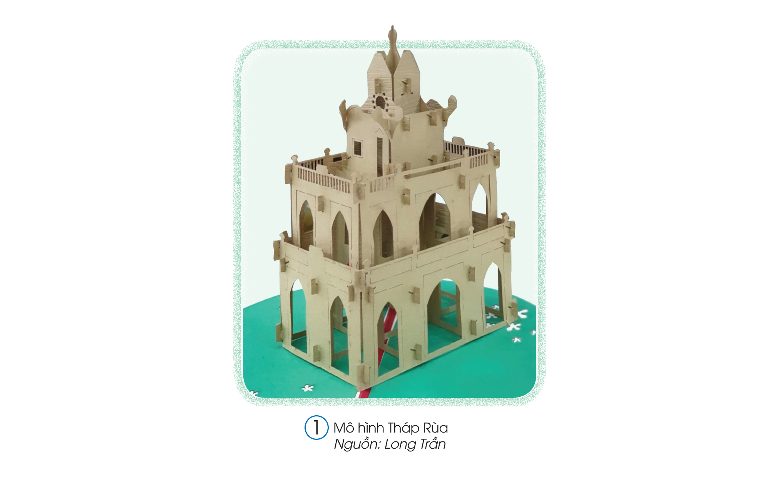
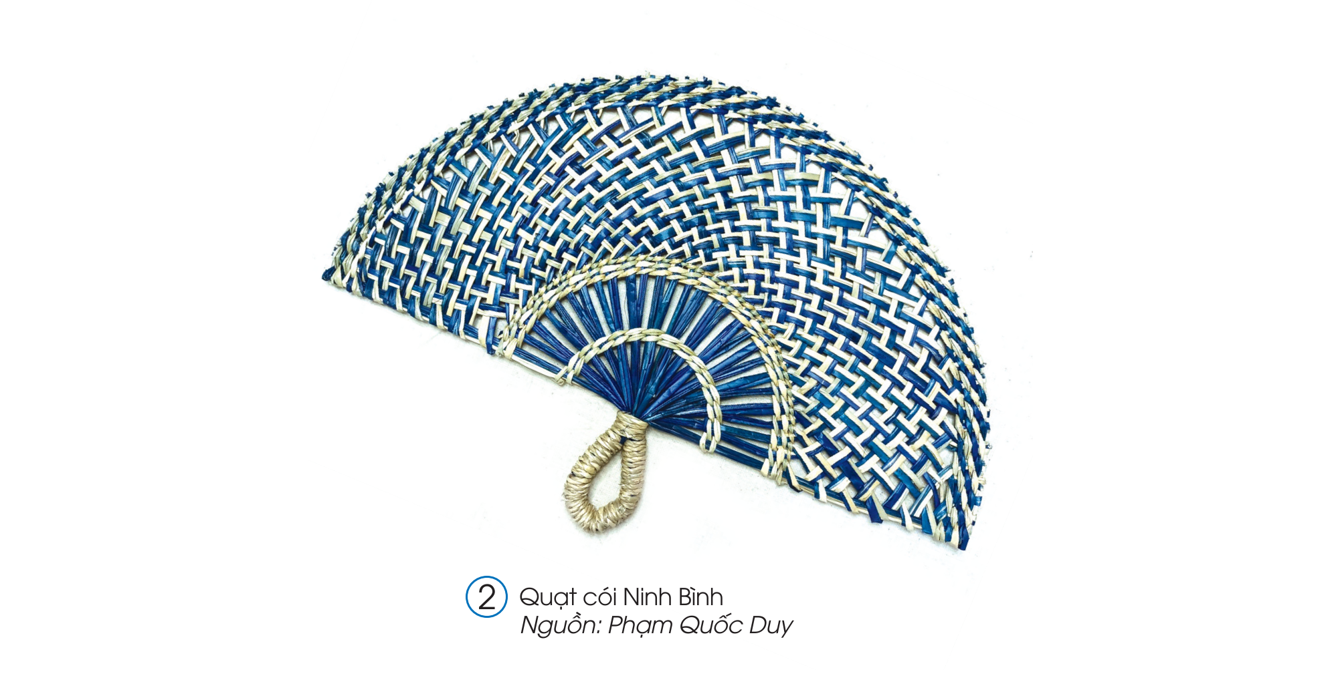
Quan sát các hình ảnh sản phẩm thủ công mĩ nghệ SGK tr.23
THẢO LUẬN NHÓM
+ Mỗi sản phẩm có dạng hình, khối nào?
+ Sản phẩm nào trang trí bằng chấm, nét, màu sắc lặp lại?
+ Các sản phẩm thường được dùng để làm gì?

Slide 11
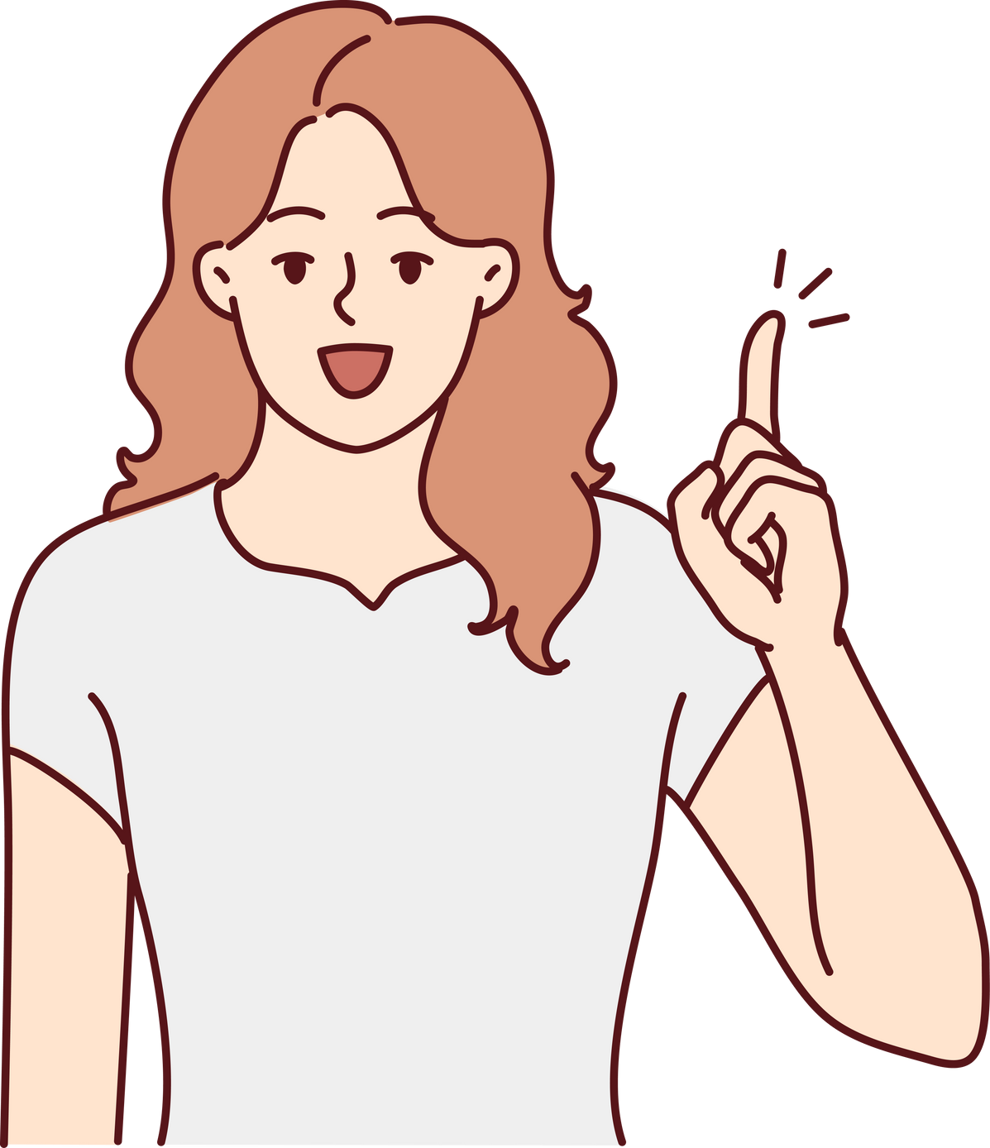
Nhận xét các hình ảnh sản phẩm thủ công mĩ nghệ SGK tr.23
Các sản phẩm thủ công mỹ nghệ thường được dùng để làm quà tặng.
Mô hình Tháp Rùa có hình khối chữ nhật
Quạt cói Ninh Bình có hình bán nguyệt.

Slide 12
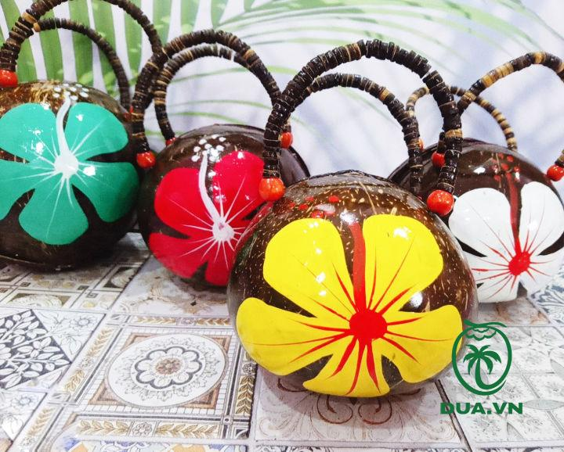
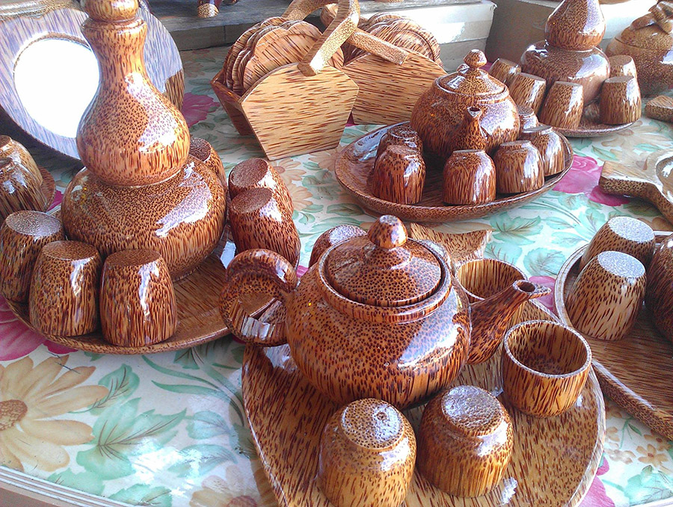
Quan sát một số sản phẩm thủ công mĩ nghệ khác
Túi xách làm từ dừa Bến Tre
Bộ ấm chén làm từ dừa Bến Tre

Slide 13
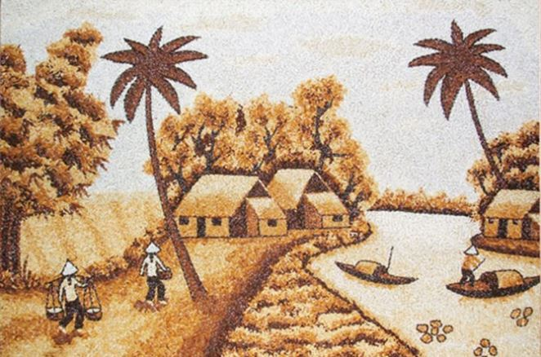
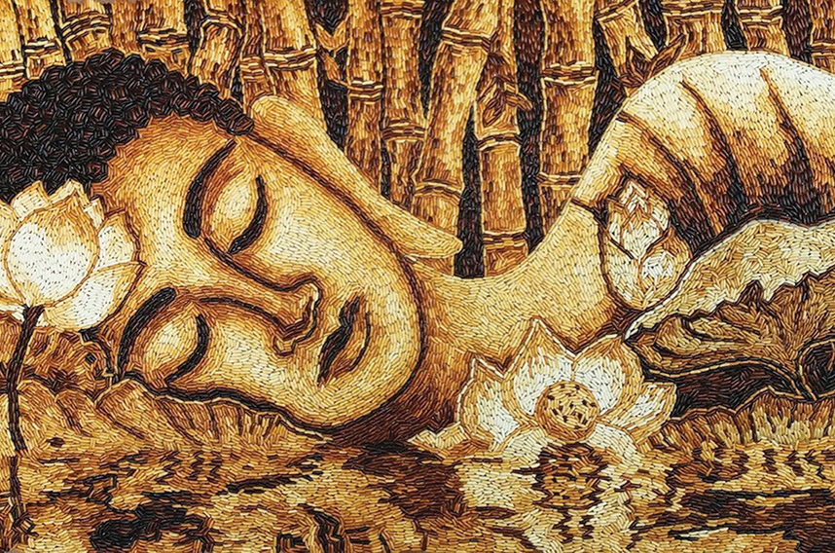
Quan sát một số sản phẩm thủ công mĩ nghệ khác
Tranh gạo

Slide 14
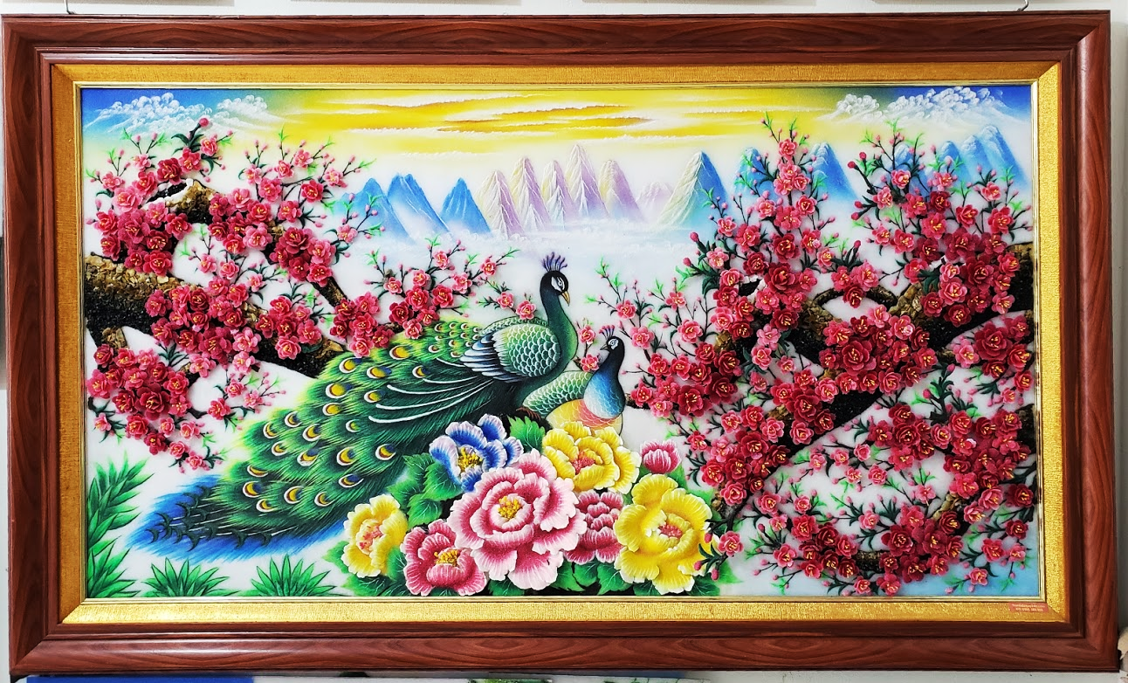
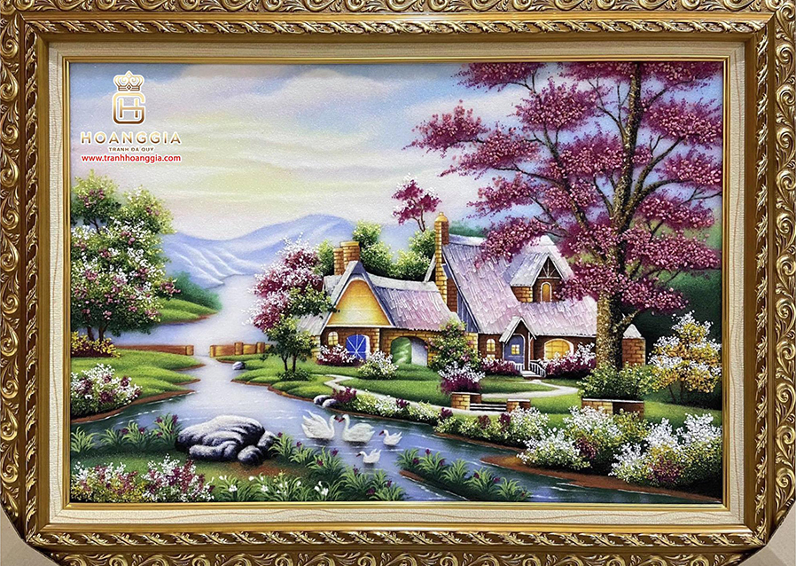
Quan sát một số sản phẩm thủ công mĩ nghệ khác
Tranh đá

Slide 15
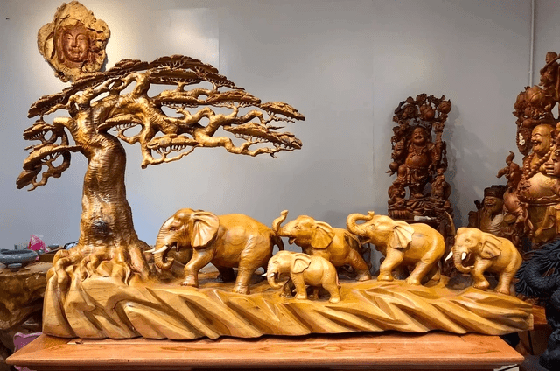
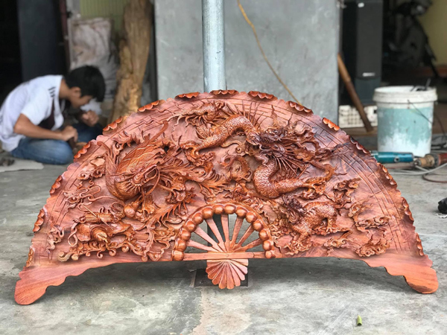
Quan sát một số sản phẩm thủ công mĩ nghệ khác
Đồ gỗ mỹ nghệ

Slide 16
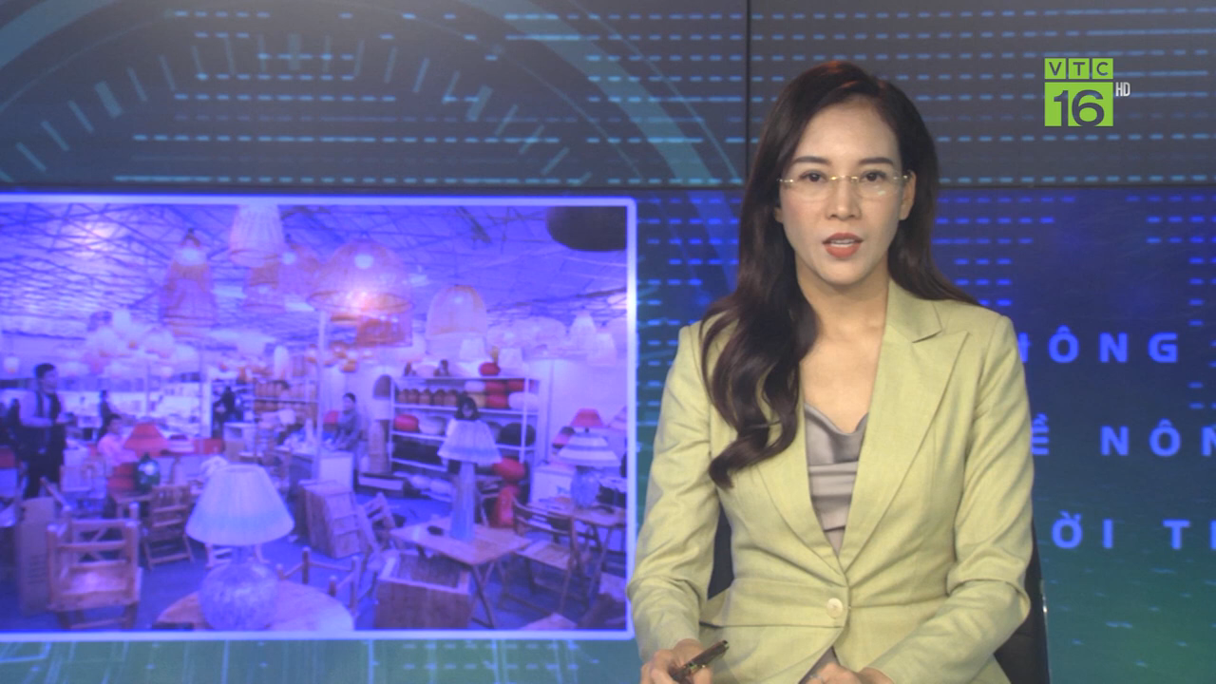
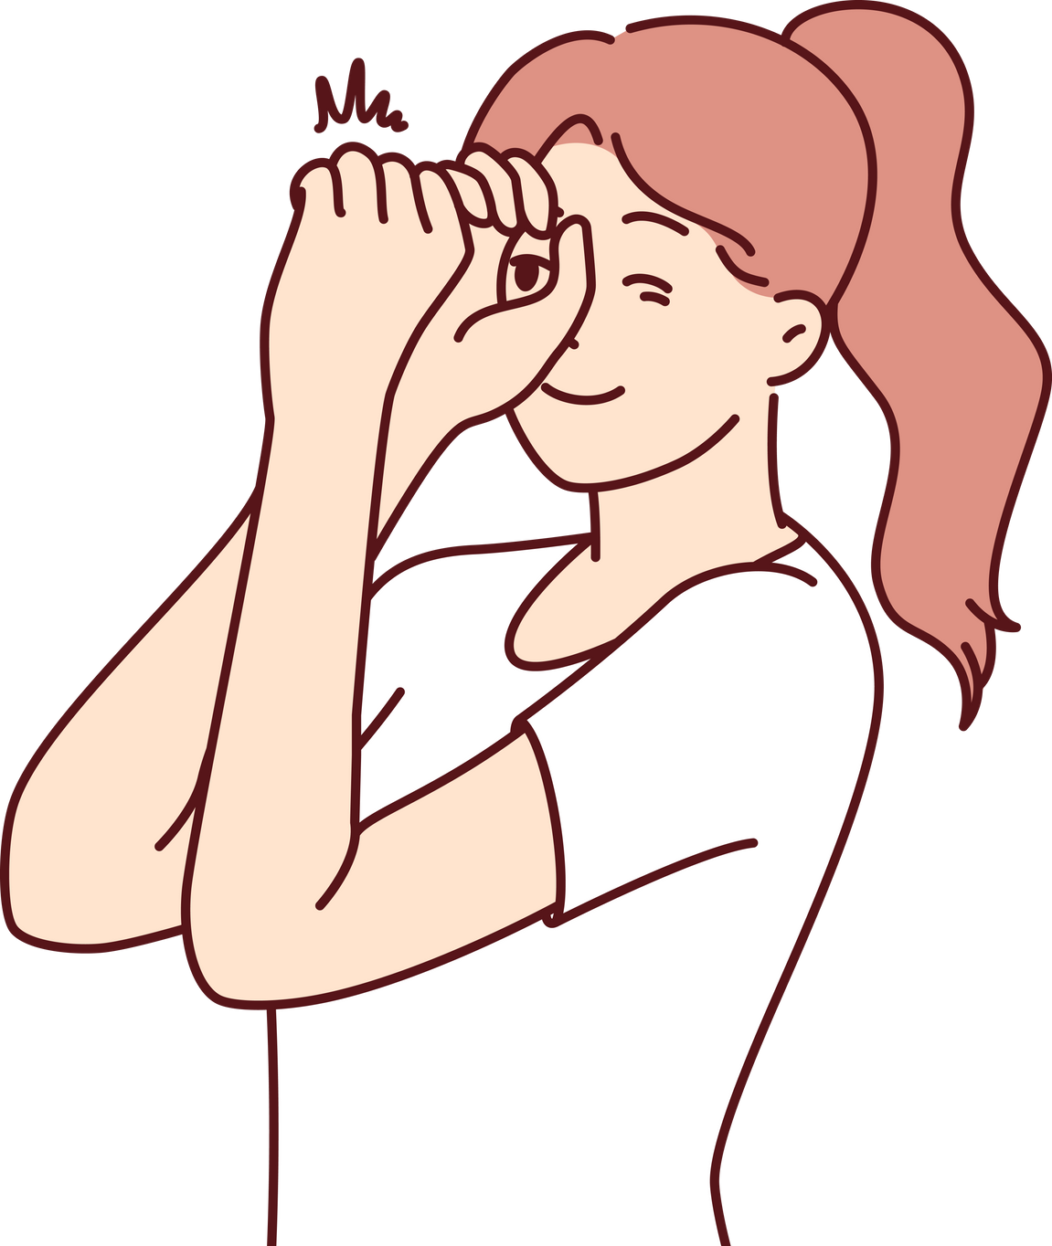
Các sản phẩm thủ công mỹ nghệ cạnh tranh giành ngôi vương

Slide 17
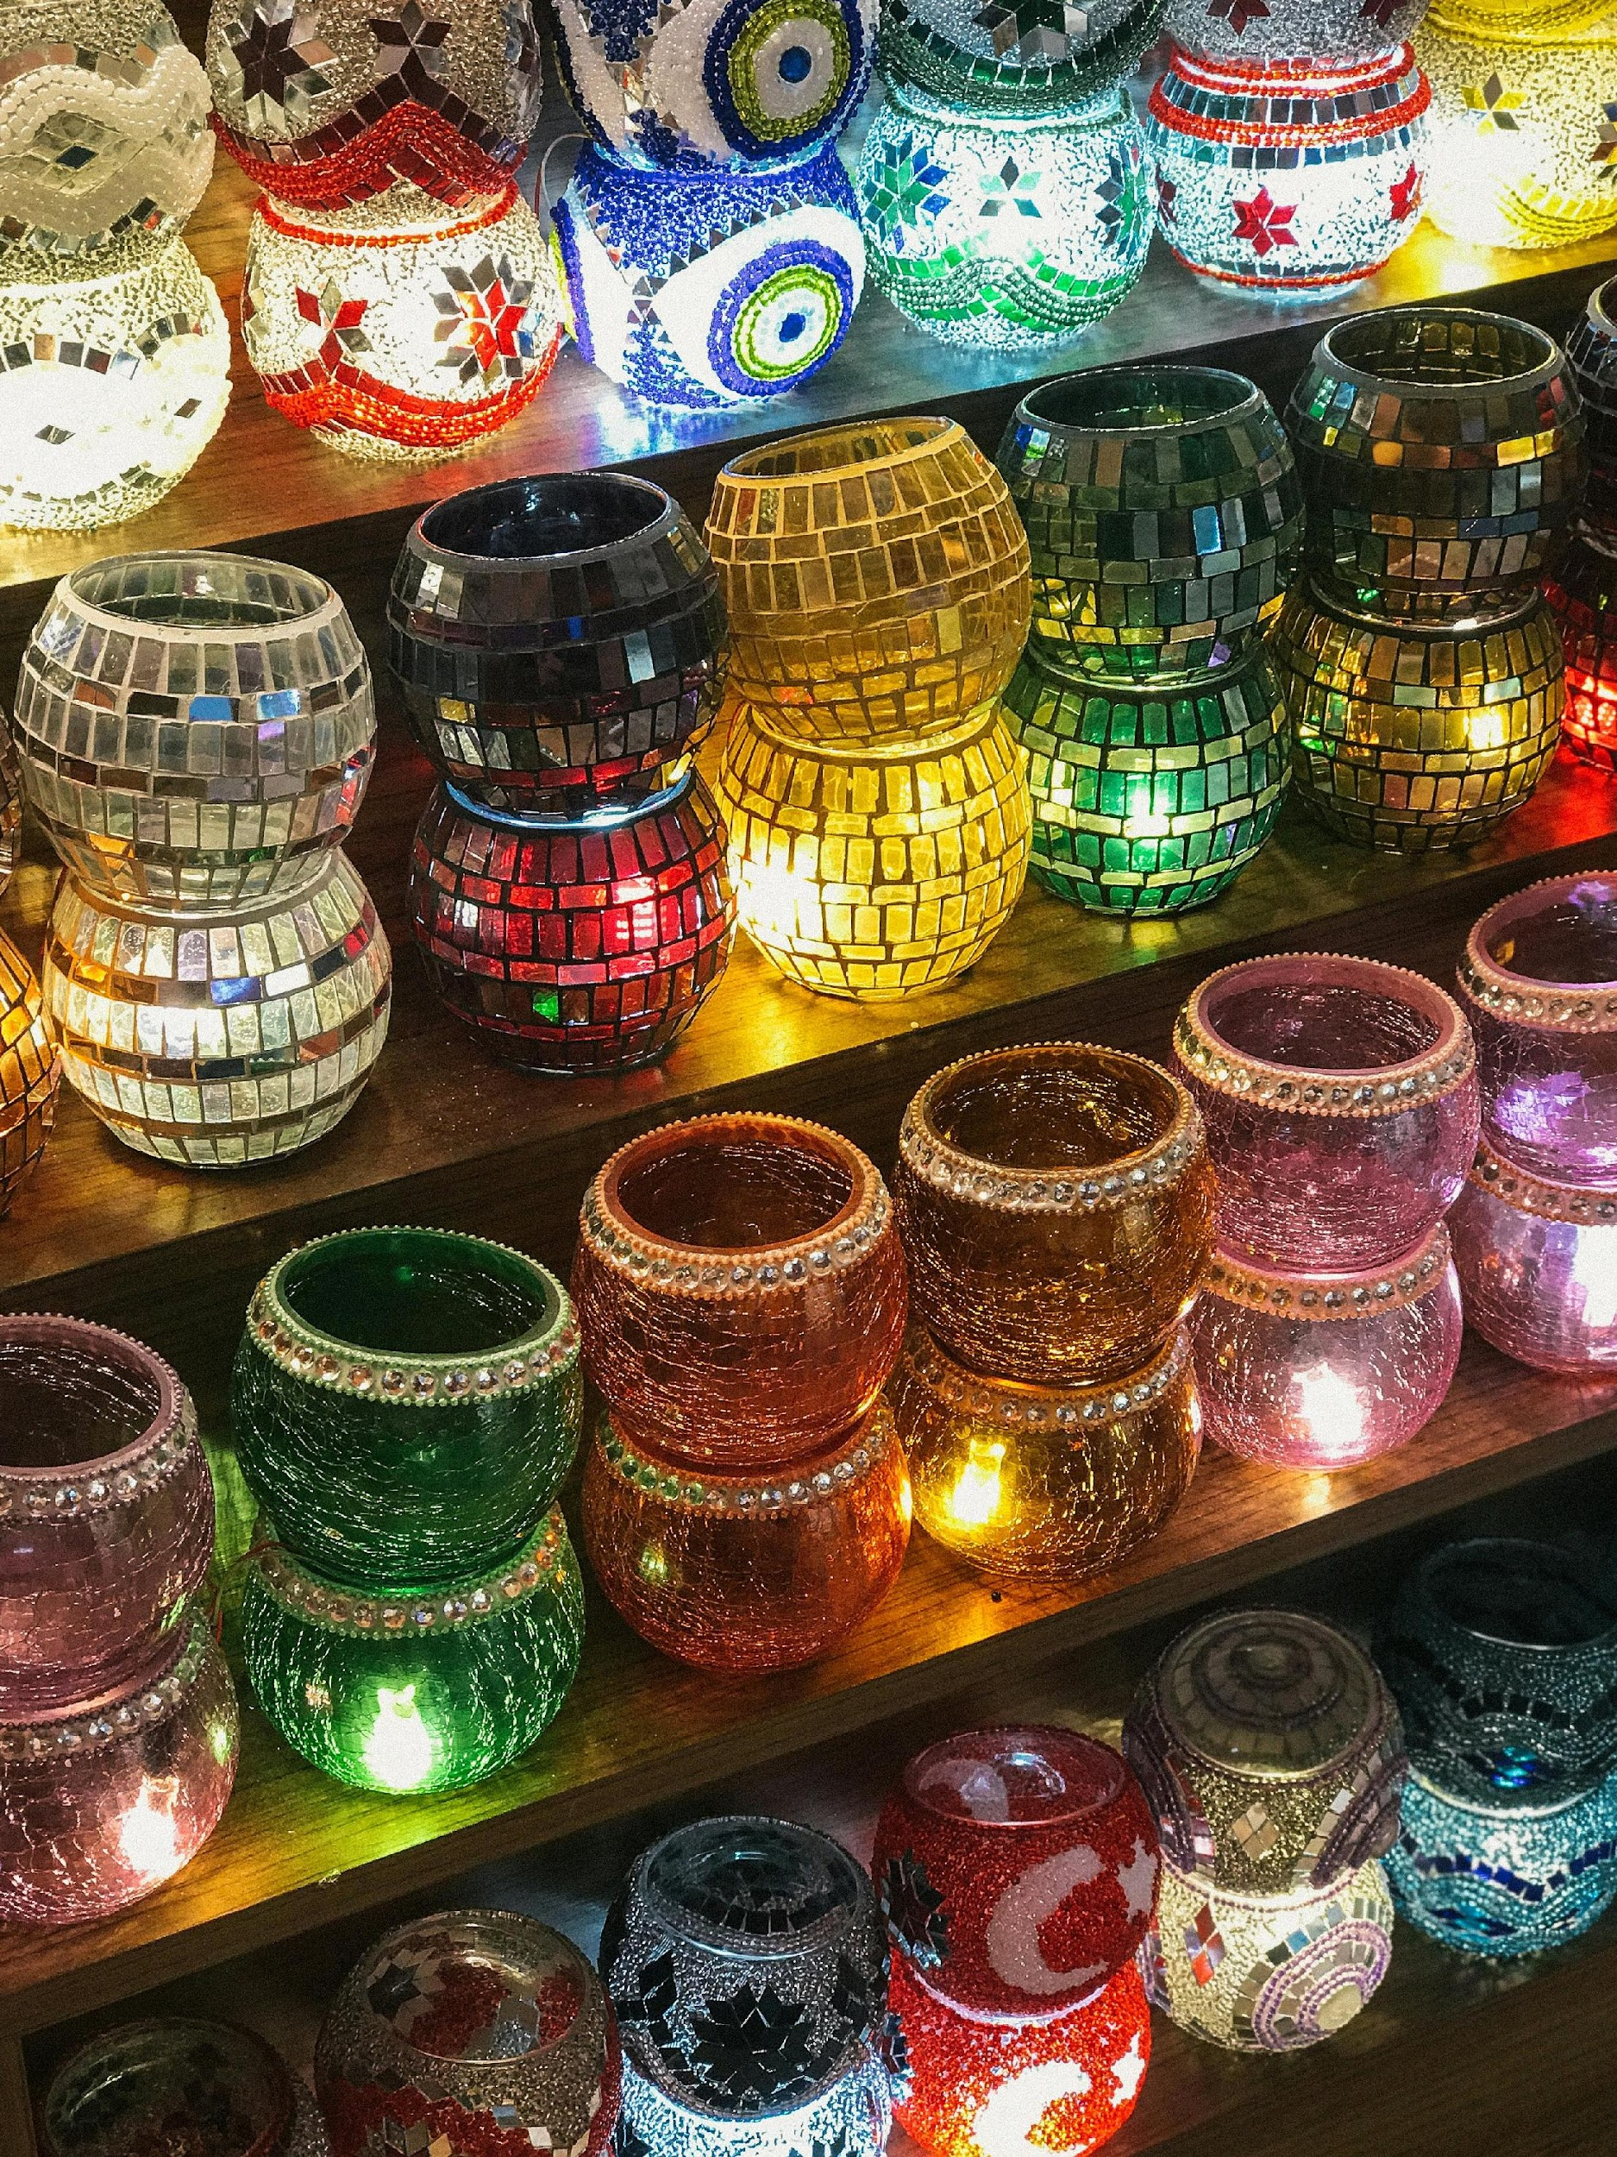
KẾT LUẬN
Sản phẩm thủ công mĩ nghệ thường được sáng tạo từ những chất liệu, hoạ tiết trang trí mang đậm nét văn hoá dân tộc và có thể sử dụng làm quà tặng.

Slide 18
THỰC HÀNH, SÁNG TẠO
02

Slide 19

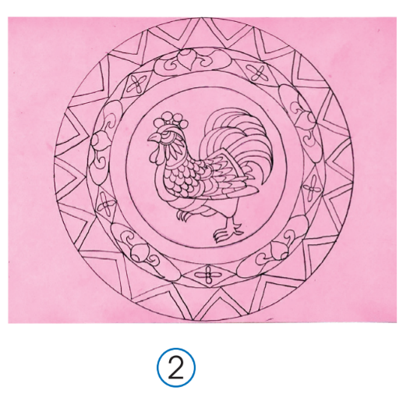
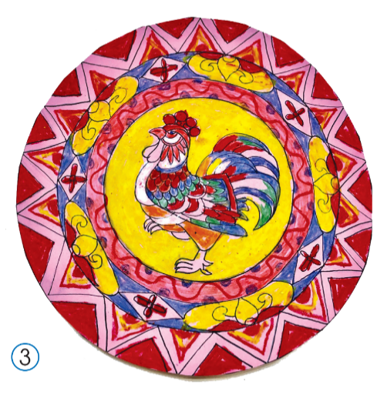
1. Mô phỏng sản phẩm đĩa gốm mỹ nghệ
THẢO LUẬN NHÓM
+ Hình thức thể hiện của sản phẩm đĩa gốm mĩ nghệ.
+ Vật liệu chính tạo nên sản phẩm đĩa gốm mĩ nghệ.
+ Sản phẩm đĩa gốm mĩ nghệ được trang trí bằng những hoạ tiết/chi tiết nào?
+ Em hãy nêu các bước tạo sản phẩm đĩa gốm mĩ nghệ.

Slide 20


Các bước mô phỏng sản phẩm đĩa gốm mỹ nghệ
Vẽ các hình tròn bằng compa trên giấy để tạo hình cho chiếc đĩa.
Trang trí các hoạ tiết cho chiếc đĩa.
Tô màu hoàn thiện chiếc đĩa.

Slide 21


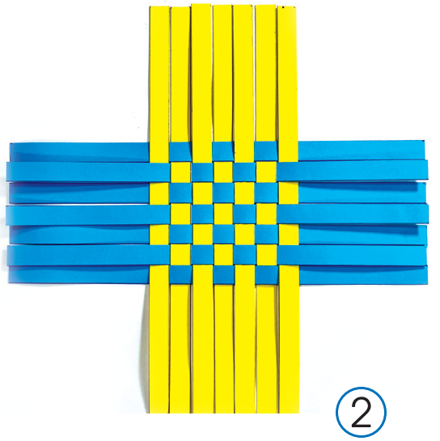

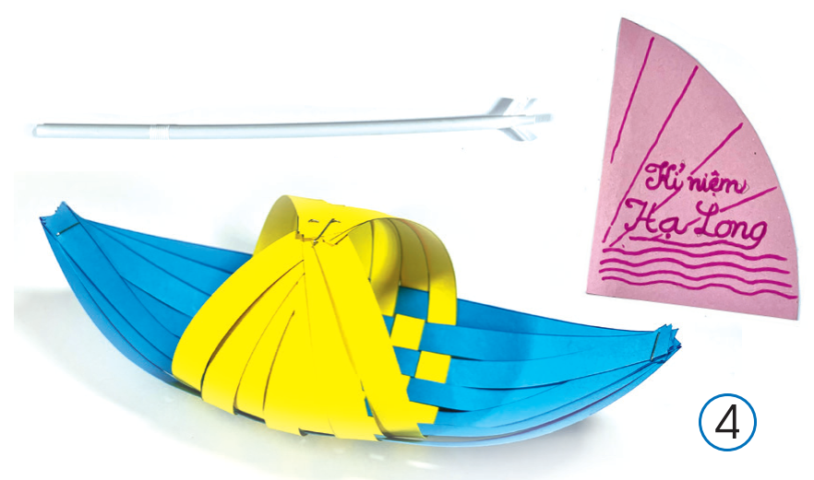
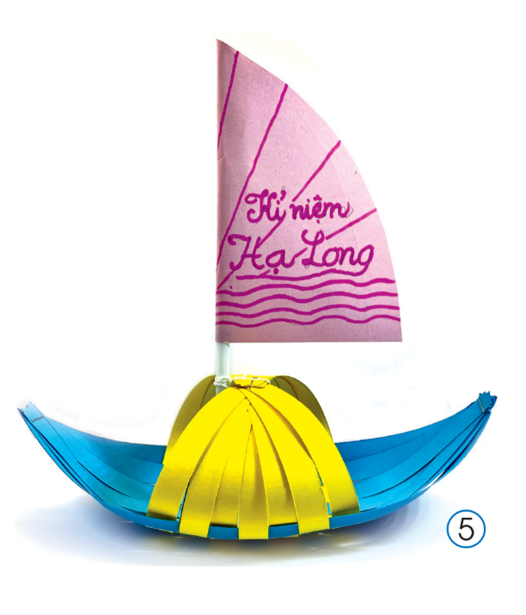
2. Vẽ, cắt, dán, đan tạo sản phẩm chiếc thuyền
THẢO LUẬN NHÓM
Sản phẩm chiếc thuyền được tạo hình bằng những nguyên liệu nào?
Em hãy nêu các bước để tạo sản phẩm chiếc thuyền.

Slide 22
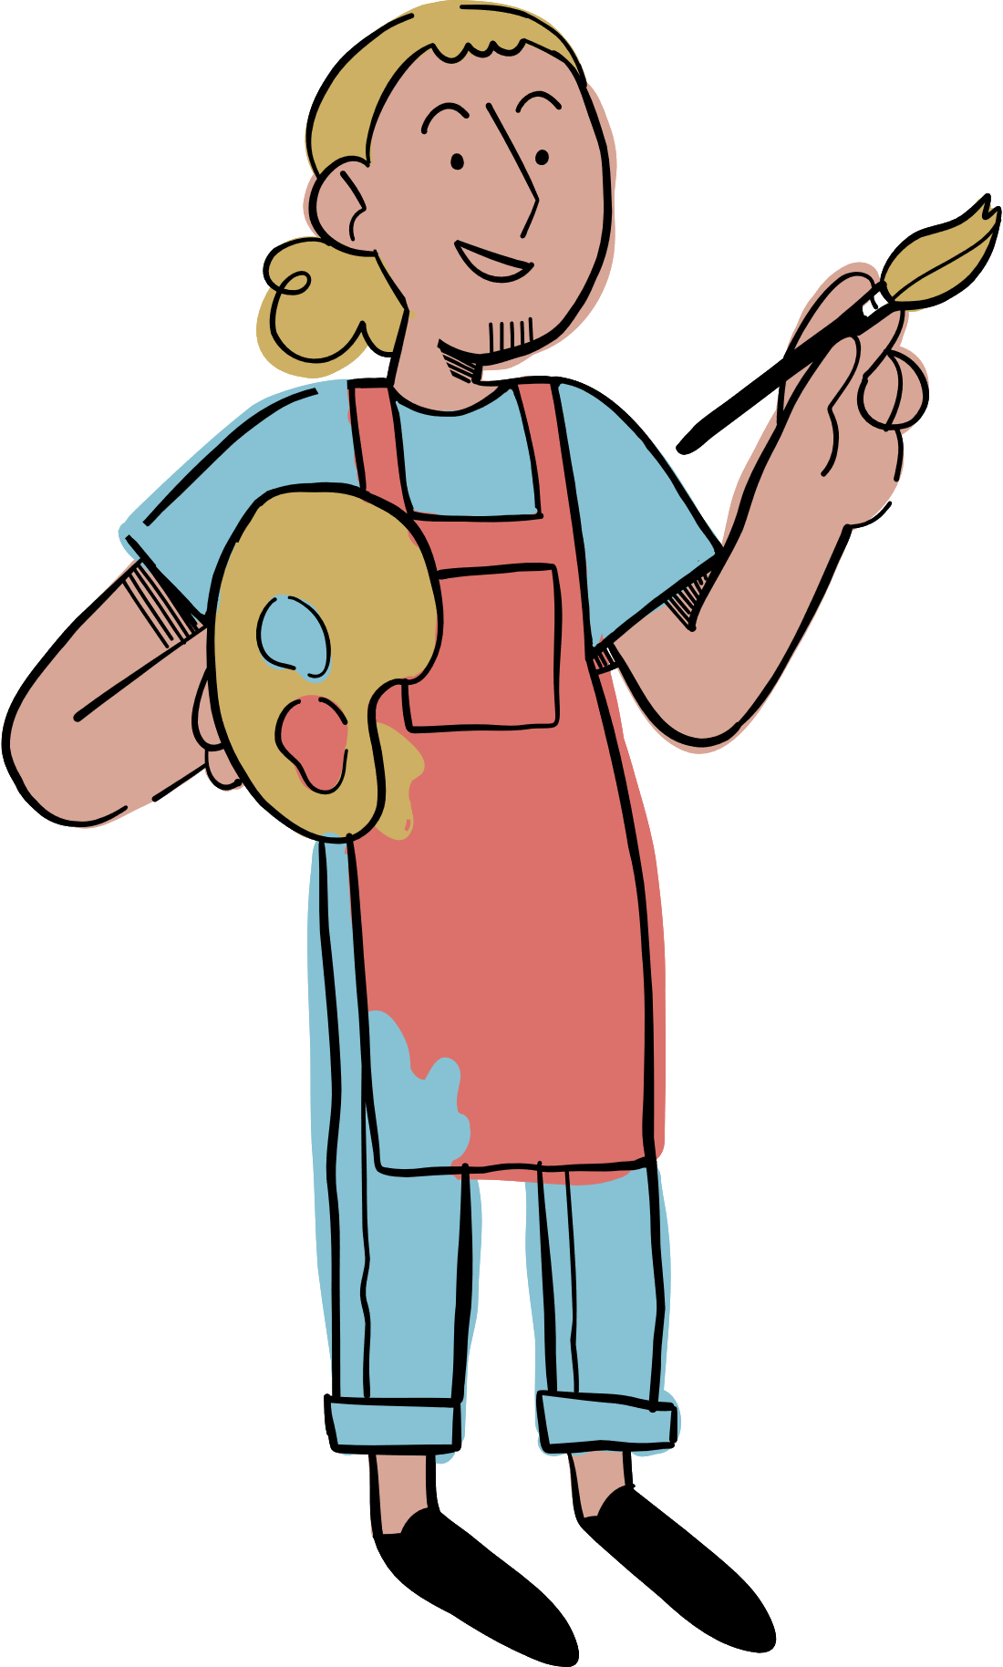
Các bước vẽ, cắt, dán, đan tạo sản phẩm chiếc thuyền
Cắt hai tờ giấy màu xanh và màu vàng thành các mảnh giấy nhỏ với chiều rộng khoảng 1cm, chiều dài khoảng 10cm.
Lần lượt đan các mảnh giấy vừa cắt được vào nhau để tạo thân cho chiếc thuyền.

Slide 23
Các bước vẽ, cắt, dán, đan tạo sản phẩm chiếc thuyền
Gắn hai đầu màu vàng vào nhau để tạo phần khoang thuyền. Lấy một tờ giấy màu hồng khác, cắt thành hình cánh buồm và trang trí hoạ tiết trên đó.
Sử dụng một chiếc que nhỏ, gắn cánh buồm đã trang trí lên đó và dán lên thân chiếc thuyền đã hoàn thành.

Slide 24
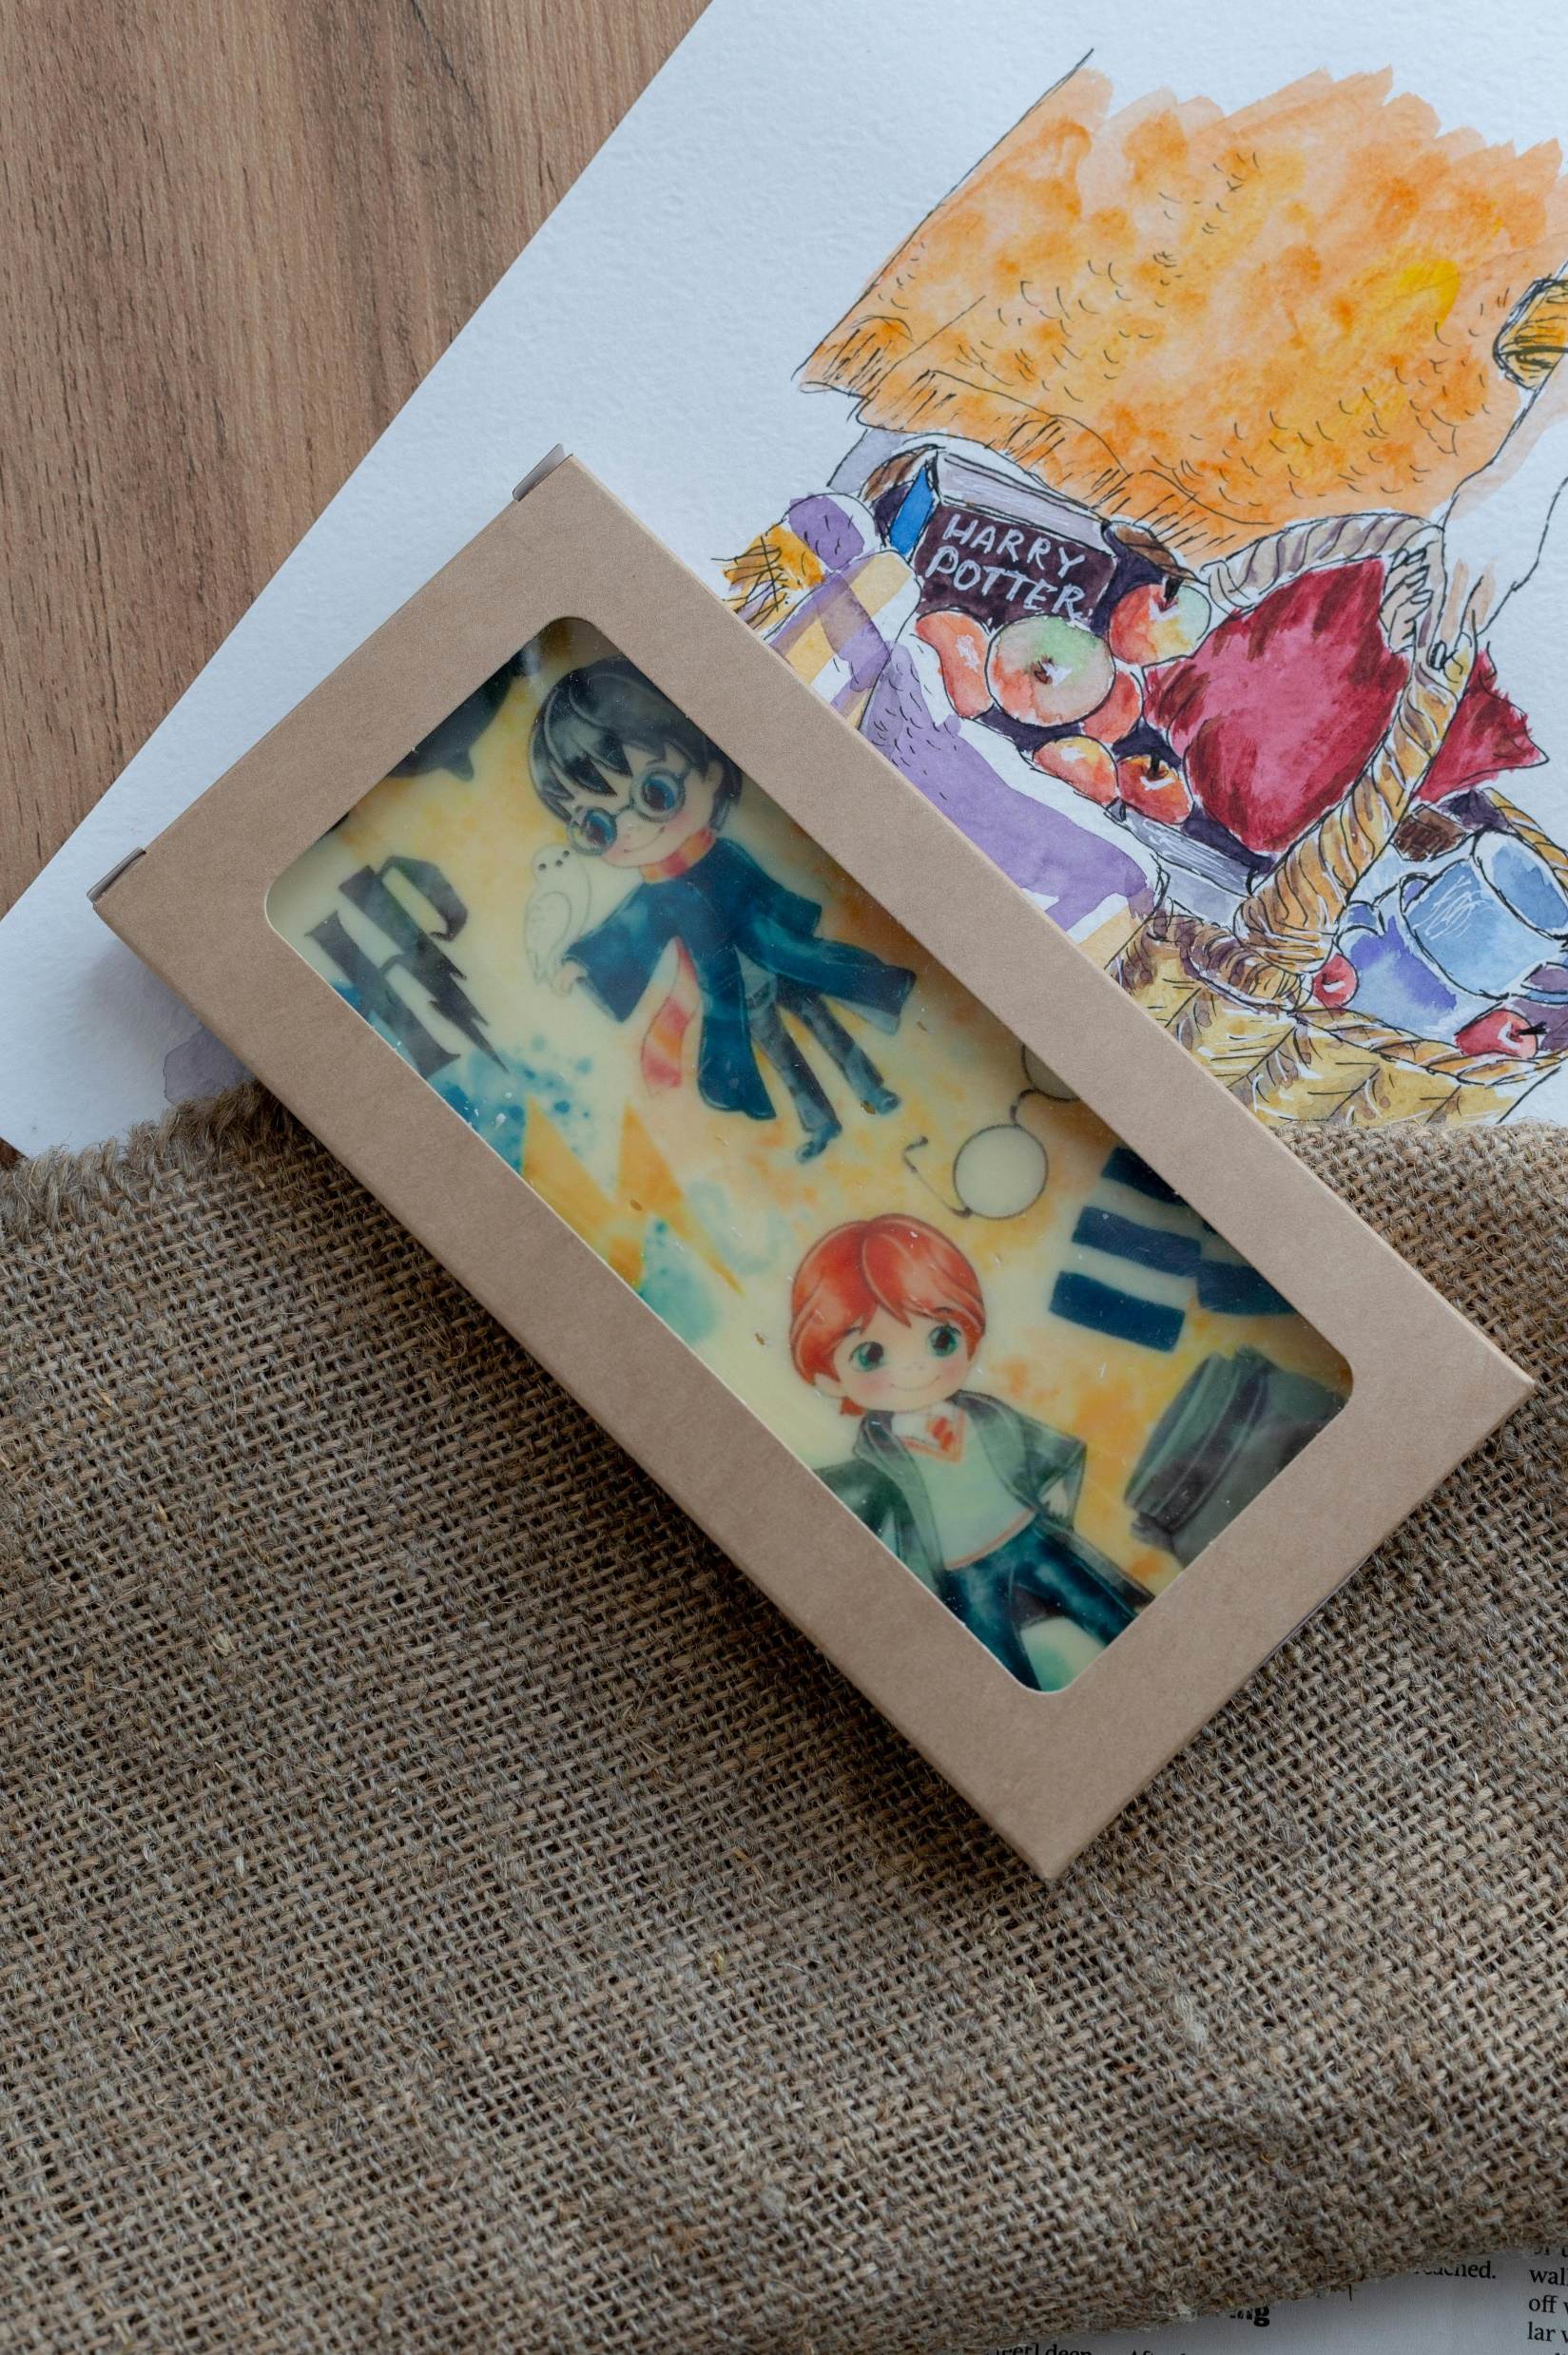
THỰC HÀNH
Em hãy sáng tạo sản phẩm mĩ thuật dựa trên đặc điểm của sản phẩm thủ công mĩ nghệ theo ý thích.

Slide 25
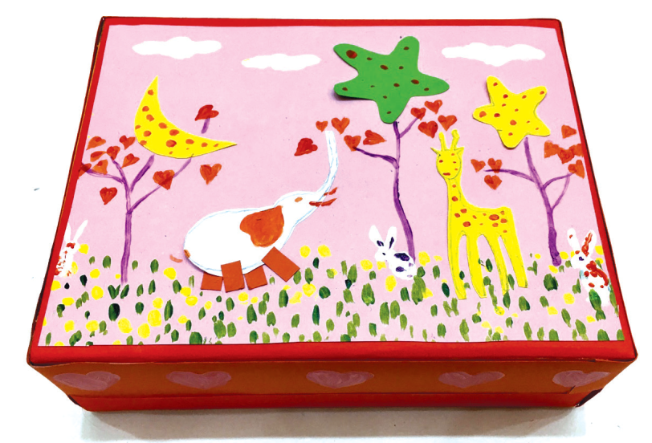
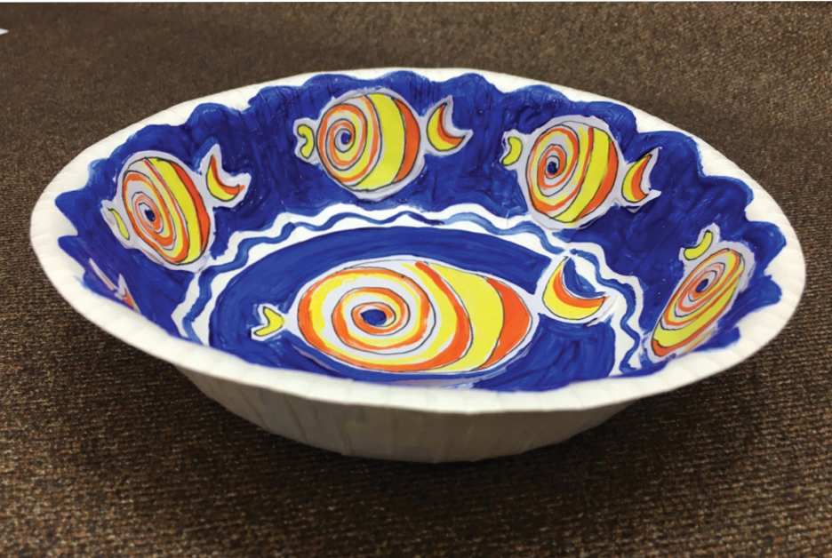
Tham khảo SPMT của học sinh
Hộp đựng quà – Đình Nguyên
Đĩa trang trí – Phương Dung

Slide 26
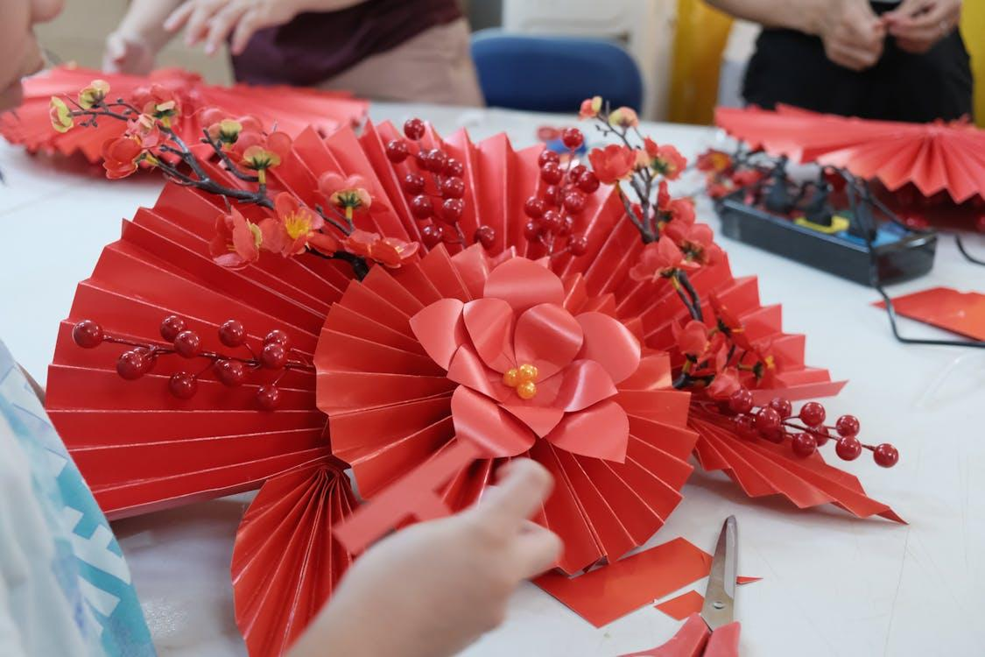
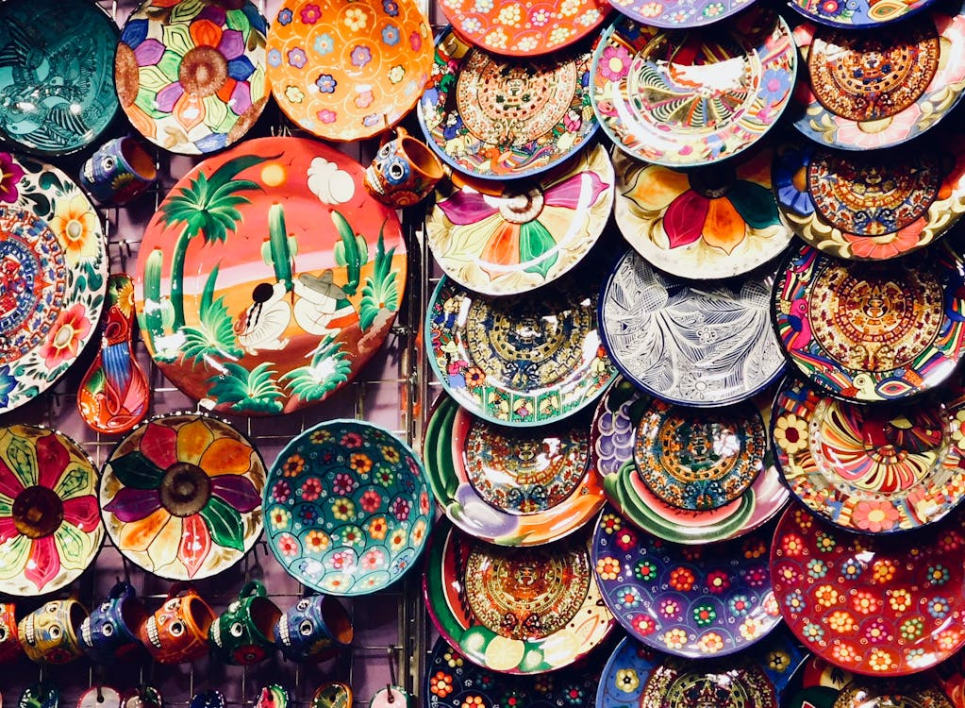
Tham khảo SPMT khác

Slide 27
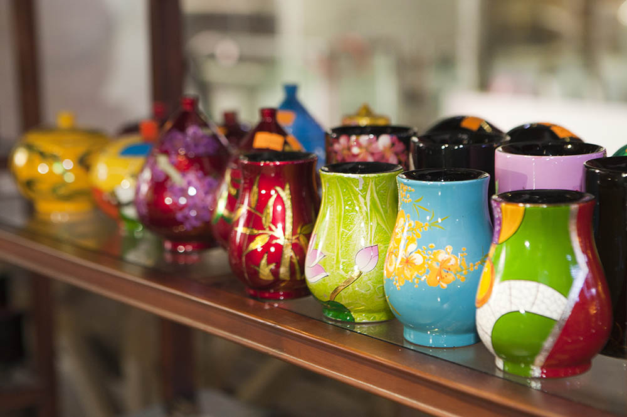
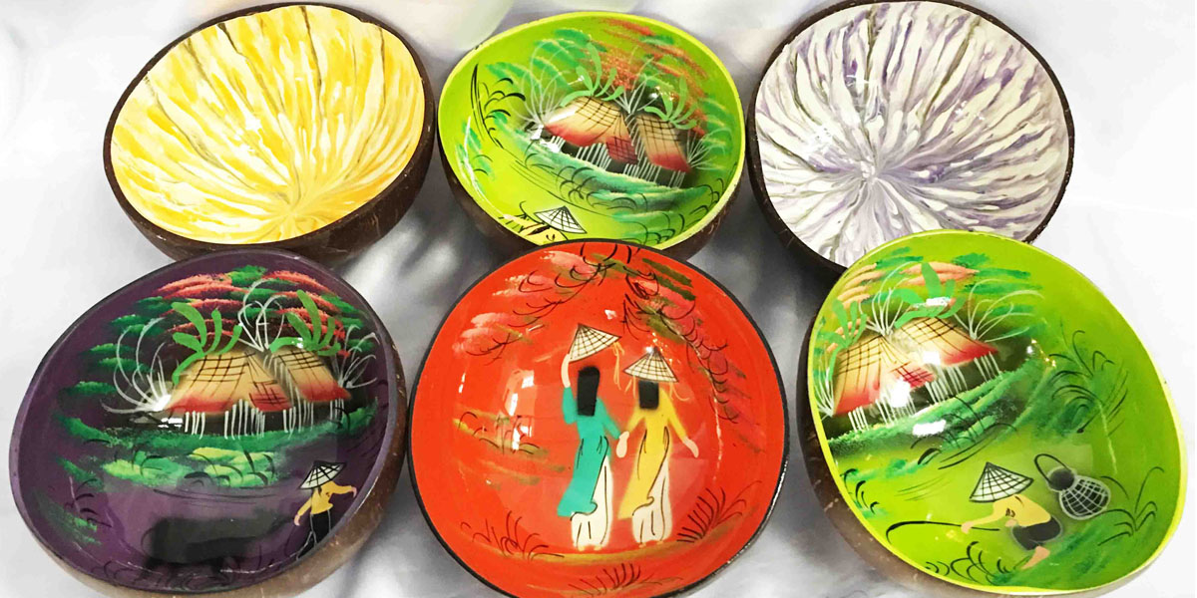
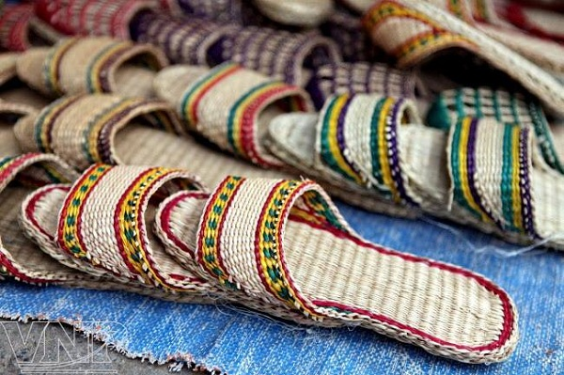
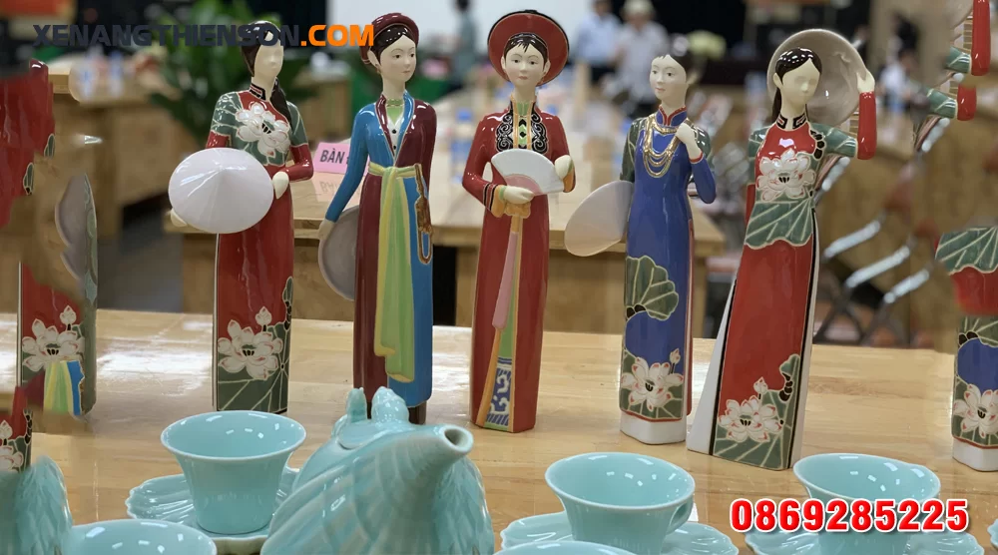

Slide 28
CẢM NHẬN, CHIA SẺ
03

Slide 29
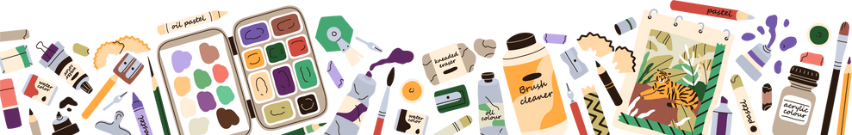
TRƯNG BÀY SẢN PHẨM
Sản phẩm của em được
mô phỏng theo sản phẩm
thủ công mĩ nghệ nào?
Em sử dụng màu sắc,
hoạ tiết trang trí như thế nào trên sản phẩm?
Em sử dụng những vật liệu nào để tạo sản phẩm?
Em thích sản phẩm của bạn nào nhất? Vì sao?

Slide 30
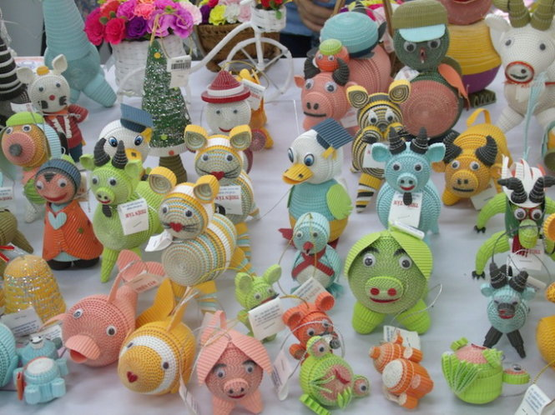
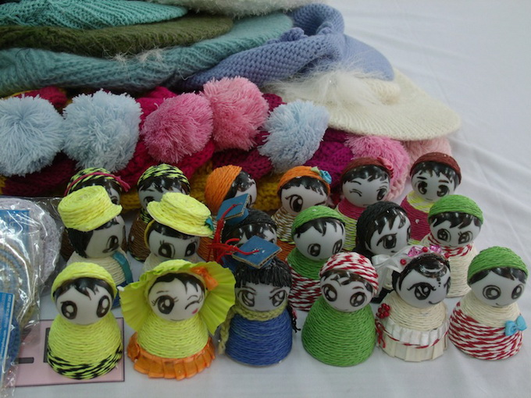
Quan sát một số sản phẩm thủ công mĩ nghệ khác
Sản phẩm Origami hình thú
Búp bê Yoyo

Slide 31
VẬN DỤNG
04

Slide 32
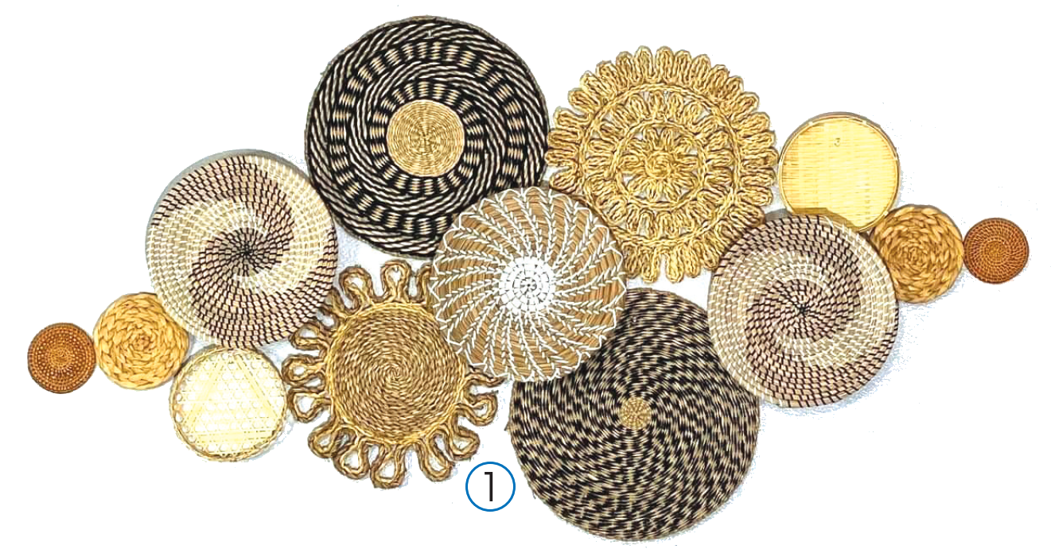
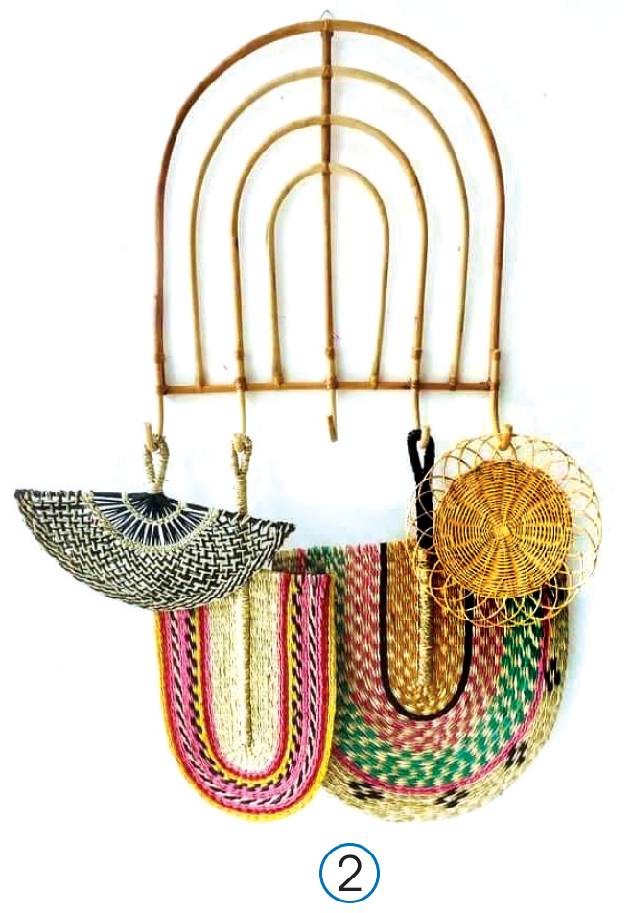
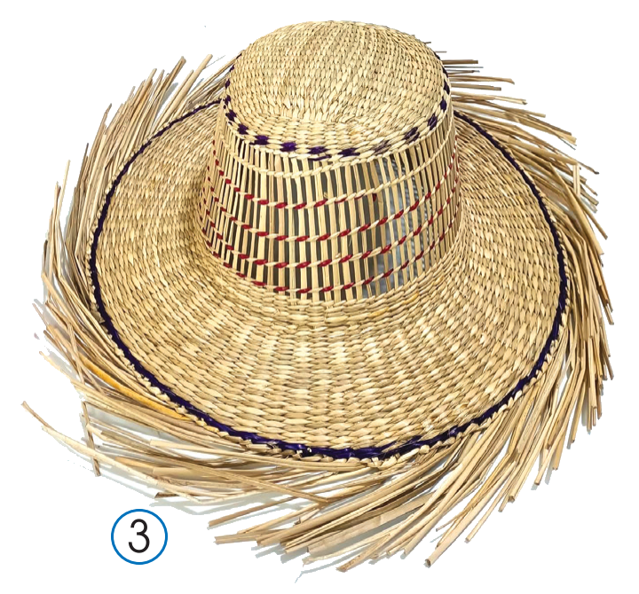
Quan sát hình SGK tr.26 và trả lời câu hỏi
THẢO LUẬN NHÓM
Các sản phẩm thủ công mĩ nghệ dưới đây được làm bằng chất liệu nào và sử dụng để làm gì?

Slide 33
Nhận xét các hình ảnh sản phẩm thủ công mĩ nghệ SGK tr.26
Các sản phẩm trên được làm bằng cói, thường được sử dụng để trang trí, làm quà tặng hoặc sử dụng trong đời sống hàng ngày…

Slide 34
KẾT LUẬN
Tạo sản phẩm mĩ thuật dựa trên đặc điểm của sản phẩm thủ công mĩ nghệ là một hình thức sáng tạo hấp dẫn.
Sử dụng sản phẩm thủ công làm quà tặng là cách thể hiện tình cảm của mình với mọi người xung quanh.

Slide 35
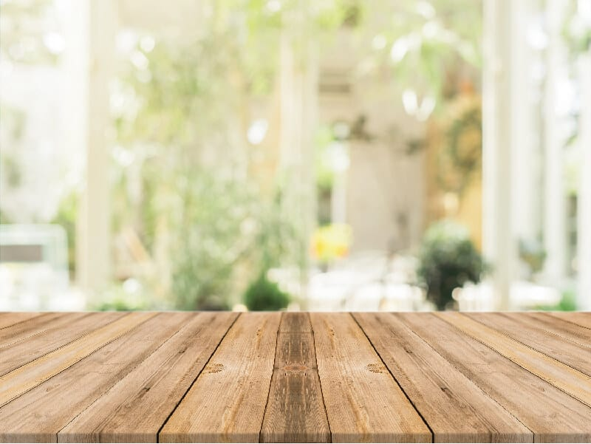
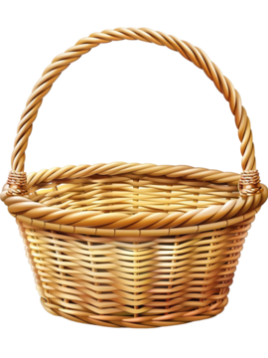


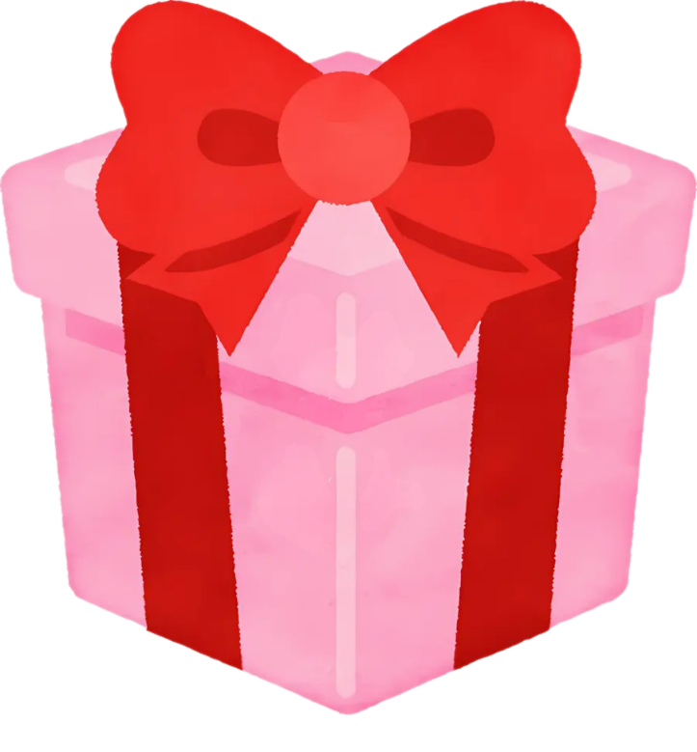


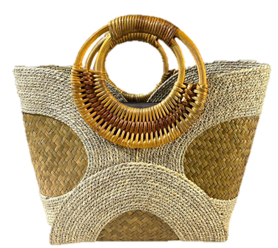
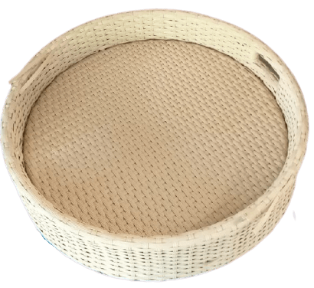



HỘP QUÀ BÍ MẬT
Notes:
GV click vào từng hộp quà để lựa chọn câu hỏi. GV click biểu tượng NEXT để chuyển sang slide Củng cố, dặn dò.

Slide 36

Câu 1: Đâu không phải là sản phẩm thủ công mĩ nghệ?
A. Bình gốm.
C. Tranh sơn mài.
B. Quạt trần.
D. Hàng thêu.
Notes:
Sau khi HS trả lời câu hỏi, GV click vào nút HOME để quay lại slide câu hỏi. Phần quà sẽ hiển thị ngay khi quay lại slide câu hỏi.

Slide 37
Câu 2: Đâu là tên một làng nghề truyền thống về làm gốm?
A. Bát Tràng.
C. Vạn Phúc.
B. Nhị Khê.
D. Quất Động.

Slide 38
Câu 3: Phần lớn các nguyên liệu để tạo nên những sản phẩm thủ công mỹ nghệ là
A. Vật liệu sắt.
C. Vật liệu nhựa.
B. Vật liệu xi măng.
D. Vật liệu tự nhiên.

Slide 39
Câu 4: Sản phẩm thủ công mĩ nghệ thường được dùng để
A. làm vật liệu xây dựng.
C. làm thức ăn.
B. làm quà tặng.
D. làm đồ dùng học tập.

Slide 40

Câu 5: Em hãy cho biết đây là sản phẩm thuộc ngành thủ công mĩ nghệ nào?
A. Điêu khắc gỗ.
B. Thêu.
C. Khảm trai.
D. Làm gốm.

Slide 41



kenhgiaovien
Bài giảng và giáo án này chỉ có duy nhất trên kenhgiaovien.com
Bất cứ nơi nào đăng bán lại đều là đánh cắp bản quyền và hưởng lợi bất chính trên công sức của giáo viên.
Vui lòng không tiếp tay cho hành vi xấu.
https://kenhgiaovien.com/
Zalo: 0386 168 725

Slide 42

CỦNG CỐ, DẶN DÒ
Ôn lại các kiến thức
đã học ở Bài 5.
Hoàn thiện sản phẩm
mĩ thuật ở Bài 5.
Đọc trước nội dung tiết sau: Bài 6: Hộp quà xinh xắn.

Slide 43
BÀI HỌC KẾT THÚC, HẸN GẶP LẠI CÁC EM TRONG BÀI HỌC SAU!

